Slide 1



CHUẨN BỊ ĐỌC
GIẢI MÃ BÍ KÍP KHÁM PHÁ VĂN BẢN NGHỊ LUẬN
GV đưa ra ma trận chữ, HS tìm các từ khóa liên quan đến văn bản nghị luận văn học và sắp xếp các từ khóa đó theo trình tự nhất định rồi nêu các bước đọc hiểu văn bản nghị luận về một tác phẩm dựa trên các từ khóa và trình tự đã sắp xếp.
HS làm việc theo cặp đôi
Thời gian: 3 phút
Notes:
1

Slide 2
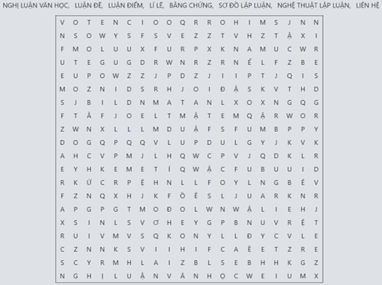
GIẢI MÃ
BÍ KÍP KHÁM PHÁ
VĂN BẢN NGHỊ LUẬN
Notes:
2

Slide 3
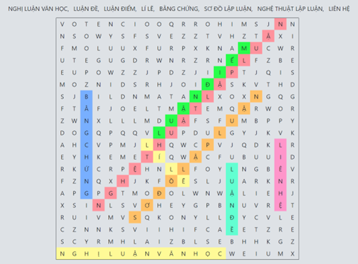
Nghị luận văn học → Luận đề → Luận điểm → Lí lẽ→ Bằng chứng → Sơ đồ lập luận → Nghệ thuật lập luận → Liên hệ
Notes:
2

Slide 4
Các bước đọc hiểu văn bản nghị luận về một tác phẩm văn học:
✔ Xác định vấn đề nghị luận
✔ Xác định hệ thống luận điểm, lí lẽ, bằng chứng
✔ Vẽ sơ đồ lập luận của văn bản
✔ Liên hệ các nội dung văn bản với thực tế để hiểu hơn về văn bản và về bản thân
✔ Nhận xét nghệ thuật lập luận của văn bản
Notes:
2

Slide 5
BÀI 10:
NGHỊ LUẬN VĂN HỌC
Phân tích bài “Khóc Dương Khuê”
Hoàng Hữu Yên
Notes:
3

Slide 6
2. ĐỌC VĂN BẢN
Đọc thành tiếng văn bản Phân tích bài ‘Khóc Dương Khuê”
Tiêu chí | Có | Không
Đọc trôi chảy, không bỏ từ, thêm từ.
Đọc to, rõ bảo đảm trong không gian lớp học, cả lớp cùng nghe được.
Tốc độ đọc phù hợp.
Sử dụng giọng điệu linh hoạt, rõ ràng, dứt khoát, đặc biệt khi đến các phần đưa lí lẽ, bằng chứng.
Notes:
11

Slide 7

2. ĐỌC VĂN BẢN
Người chỉ điểm
Trải qua 5 câu hỏi nhanh
để tự đánh giá kĩ năng theo dõi của bản thân khi đọc.
Notes:
9

Slide 8

Người chỉ điểm
Câu 1. Văn bản này bàn luận về bài thơ nào?
“Khóc Dương Khuê”
Notes:
9

Slide 9
Người chỉ điểm
Câu 2. Các ý gạch đầu dòng làm rõ nội dung nào?
Diễn biến tâm trạng của tác giả
Notes:
9

Slide 10
Người chỉ điểm
Câu 3. Trong câu lục “Bác Dương thôi đã thôi rồi”, chữ nào được chú ý phân tích?
“thôi”
Notes:
9

Slide 11
Người chỉ điểm
Câu 4. Em hiểu thế nào về “Cửa Khổng, sân Trình”?
chỉ nơi dạy và học thời phong kiến
Notes:
9

Slide 12
Người chỉ điểm
Câu 5. Ở phần 1 của bài thơ, tác giả bài nghị luận đã liên hệ so sánh tới những dẫn chứng khác dựa trên điểm chung nào?
đề tài tình bạn
Notes:
9

Slide 13

3. KHÁM PHÁ VĂN BẢN
Tọa đàm
VĂN HỌC
Notes:
9

Slide 14
3.1. Tìm hiểu chung về tác giả, văn bản
Tác giả: Hoàng Hữu Yên (1927-2011)
Quê: Nghệ An
Nguyên Phó Chủ nhiệm Khoa Văn học, trường Đại học Tổng hợp Hà Nội
Ông có nhiều công trình nghiên cứu về Văn học Việt Nam (đặc biệt là VHVN trung đại)
Notes:
6

Slide 15
3.1. Tìm hiểu chung về tác giả, văn bản
Văn bản
Mục đích: chỉ ra cái hay, cái đẹp về nội dung và nghệ thuật của bài thơ “Khóc Dương Khuê” (Bài thơ là một tuyệt tác viết về tình bạn vĩnh cửu trong nền văn học nước nhà).
Notes:
6

Slide 16
3.1. Tìm hiểu chung về tác giả, văn bản
Văn bản
Bố cục: 3 phần
+ Phần 1 (Trong nhiều mối quan hệ … ông đã viết một áng thơ khóc bạn): Giới thiệu vấn đề nghị luận (Nguyễn Khuyến và Dương Khuê có một tình bạn đẹp- “Tình bạn lấp lánh bất chấp sự thay đổi của thời thế và cảnh ngộ riêng”.)
+ Phần 2 (tiếp … chân thành về tình bạn): Triển khai vấn đề nghị luận (tập trung phân tích, làm rõ tình bạn đẹp ấy).
+ Phần 3 (còn lại): Kết thúc vấn đề nghị luận (Khẳng định lại giá trị của bài thơ- “ Với tài năng và tấm lòng, nhà thơ dân tộc Nguyễn Khuyến đã để lại kiệt tác Khóc Dương Khuê, một viên ngọc quý về tình bạn lung linh trong vườn hoa văn học nước nhà”).
Notes:
6

Slide 17
TỌA ĐÀM VĂN HỌC
Lớp chia thành 6 nhóm, mỗi nhóm đóng vai một nhóm chuyên gia chia sẻ (phần nhóm đã chuẩn bị và tìm hiểu trước ở nhà)
Trên lớp, mỗi nhóm có tối đa 5 phút để hệ thống và trình bày trước lớp
Notes:
9

Slide 18
NHÓM NHÀ BÁO | Xác định luận đề, hệ thống luận điểm và vẽ sơ đồ thể hiện mối quan hệ giữa luận đề, luận điểm của bài Từ đó nhận xét mạch lập luận trong văn bản.
NHÓM NHÀ PHÊ BÌNH 1 | Đọc đoạn (2): Từ “Lần theo trình tự bài thơ” đến “ngậm ngùi” và thực hiện các yêu cầu: Xác định luận điểm, lí lẽ và bằng chứng trong đoạn trên. Nhận xét về cách nêu lí lẽ và bằng chứng trong đoạn.
NHÓM NHÀ PHÊ BÌNH 2 | Đọc đoạn từ “Mười hai câu tiếp theo” đến “bạn cố tri Dương Khuê” và thực hiện các yêu cầu: Xác định luận điểm, lí lẽ và bằng chứng trong đoạn trên. Nhận xét về cách nêu lí lẽ và bằng chứng trong đoạn.
Notes:
9

Slide 19
NHÓM NHÀ PHÊ BÌNH 3 | Đọc đoạn từ “Trong tám câu” đến “kì vĩnh biệt” và thực hiện các yêu cầu: Xác định luận điểm, lí lẽ và bằng chứng trong đoạn trên. Nhận xét về cách nêu lí lẽ và bằng chứng trong đoạn.
NHÓM NHÀ PHÊ BÌNH 4 | Đọc đoạn từ “Phần còn lại gồm mười sáu câu” đến “chân thành về tình bạn” và thực hiện các yêu cầu: Xác định luận điểm, lí lẽ và bằng chứng trong đoạn trên. Nhận xét về cách nêu lí lẽ và bằng chứng trong đoạn.
NHÓM NHÀ PHÊ BÌNH 5 | Đọc đoạn từ “Mấy câu kết” đến “vườn hoa văn học nước nhà” và thực hiện các yêu cầu: Xác định luận điểm, lí lẽ và bằng chứng trong đoạn trên. Nhận xét về cách nêu lí lẽ và bằng chứng trong đoạn.
Notes:
9

Slide 20
3.2. Tìm hiểu chi tiét
NHÓM NHÀ BÁO
Xác định luận đề, hệ thống luận điểm và vẽ sơ đồ thể hiện mối quan hệ giữa luận đề, luận điểm của bài
Từ đó nhận xét mạch lập luận trong văn bản
Notes:
6

Slide 21
a. Xác định luận đề và hệ thống luận điểm trong văn bản
LUẬN ĐỀ:
Bài thơ Khóc Dương Khuê của Nguyễn Khuyến là một trong những bài thơ viết về tình bạn “lấp lánh bất chấp sự thay đổi của thời thế và cảnh ngộ riêng”
LUẬN ĐIỂM:
+ Luận điểm 1: Tin đến đột ngột
+ Luận điểm 2: Sự hồi tưởng về những kỉ niệm thời xuân xanh, chưa thành đạt
+ Luận điểm 3: Ấn tượng mới trong lần gặp cuối cùng, lúc cả hai đã mãn chiều xế bóng.
+ Luận điểm 4: Nỗi đau khôn tả lúc bạn dứt áo ra đi.
MẠCH LẬP LUẬN:
Các luận điểm tập trung làm sáng tỏ luận đề: Bài thơ viết về tình bạn thủy chung, tri kỉ, nặng nghĩa, nặng tình của hai người bạn- một tình bạn chân thực, cảm động.
→ Mạch lập luận rõ ràng, logic
Notes:
6

Slide 22
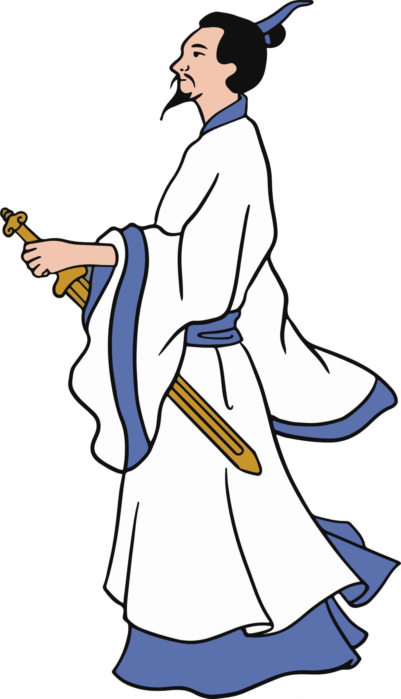
b. Cách triển khai luận đề, luận điểm, lí lẽ, bằng chứng
NHÓM NHÀ PHÊ BÌNH 1
Đọc đoạn (2): Từ “Lần theo trình tự bài thơ” đến “ngậm ngùi” và thực hiện các yêu cầu:
Xác định luận điểm, lí lẽ và bằng chứng trong đoạn trên.
Nhận xét về cách nêu lí lẽ và bằng chứng trong đoạn.
Notes:
6

Slide 23
b. Cách triển khai luận đề, luận điểm, lí lẽ, bằng chứng
LUẬN ĐIỂM 1:
Tin đến đột ngột
Ông không gò văn gọt chữ viết văn tế điếu như thường tình.
Câu lục ngắn gọn cất lên tiếng kêu thương đột ngột, với nỗi niềm thất vọng
LÍ LẼ
Phạm Thái viết văn tế Trương Đăng Thụ, Phan Bội Châu cũng viết văn tế Phan Châu Trinh.
Các từ ngữ, chi tiết, hình ảnh trong bài “Thôi đã thôi rồi”, “man mác”, “ngậm ngùi”,...
BẰNG CHỨNG
Notes:
6

Slide 24
b. Cách triển khai luận đề, luận điểm, lí lẽ, bằng chứng
NHÓM NHÀ PHÊ BÌNH 2
Đọc đoạn từ “Mười hai câu tiếp theo” đến “bạn cố tri Dương Khuê” và thực hiện các yêu cầu:
Xác định luận điểm, lí lẽ và bằng chứng trong đoạn trên.
Nhận xét về cách nêu lí lẽ và bằng chứng trong đoạn.
Notes:
6

Slide 25
b. Cách triển khai luận đề, luận điểm, lí lẽ, bằng chứng
LUẬN ĐIỂM 2:
Sự hồi tưởng về những kỉ niệm thời xuân xanh, chưa thành đạt.
LÍ LẼ
Cả hai chuyên cần đèn sách
Thú vui nơi dặm khách
BẰNG CHỨNG
Một số câu thơ, hình ảnh, chi tiết trong bài: “Vẫn sớm hôm tôi bác cùng nhau”, “Tiếng suối nghe róc rách lưng đèo”, ...
Notes:
6

Slide 26
b. Cách triển khai luận đề, luận điểm, lí lẽ, bằng chứng
NHÓM NHÀ PHÊ BÌNH 3
Đọc đoạn từ “Trong tám câu” đến “kì vĩnh biệt” và thực hiện các yêu cầu:
Xác định luận điểm, lí lẽ và bằng chứng trong đoạn trên.
Nhận xét về cách nêu lí lẽ và bằng chứng trong đoạn.
Notes:
6

Slide 27
b. Cách triển khai luận đề, luận điểm, lí lẽ, bằng chứng
LUẬN ĐIỂM 3:
Ấn tượng mới trong lần gặp cuối cùng, lúc cả hai đã mãn chiều xế bóng.
Hình ảnh mừng mừng tủi tủi của hai ông bạn già thân thiết mà lâu ngày mới được gặp lại.
Nỗi đau không còn bạn nữa. Nỗi đau mất bạn hiện ra dưới nhiều cung bậc: lúc bột phát, lúc ngậm ngùi nuối tiếc, lúc lắng đọng thấm sâu, chi phối tuổi già của tác giả.
Giờ này, trước mắt và trong lòng tác giả là cả một sự trống vắng ghê người.
LÍ LẼ
BẰNG CHỨNG
Một số câu thơ, hình ảnh, chi tiết trong bài: “Cầm tay hỏi hết xa gần/ Mong rằng bác vẫn tinh thần chưa can”, “Kể tuổi tôi còn hơn tuổi bác”, “Hơi đâu ép lấy hai hàng chứa chan”, “Chợt nghe, tôi bỗng chân tay rụng rời”, ...
Notes:
6

Slide 28
b. Cách triển khai luận đề, luận điểm, lí lẽ, bằng chứng
NHÓM NHÀ PHÊ BÌNH 4
Đọc đoạn từ “Phần còn lại gồm mười sáu câu” đến “chân thành về tình bạn” và thực hiện các yêu cầu:
Xác định luận điểm, lí lẽ và bằng chứng trong đoạn trên.
Nhận xét về cách nêu lí lẽ và bằng chứng trong đoạn.
Notes:
6

Slide 29
b. Cách triển khai luận đề, luận điểm, lí lẽ, bằng chứng
LUẬN ĐIỂM 4:
Nỗi đau khôn tả lúc bạn dứt áo ra đi
LÍ LẼ
Nỗi đau ấy là nỗi đau triền miên bất tận.
BẰNG CHỨNG
Một số câu thơ, hình ảnh, chi tiết trong bài: “Tuổi già hạt lệ như sương”, “Hơi đâu ép lấy hai hàng chứa chan”,...
Notes:
6

Slide 30
Nhận xét về mối quan hệ giữa luận điểm, lí lẽ, bằng chứng
NHÓM NHÀ PHÊ BÌNH 5
Đọc đoạn từ “Mấy câu kết” đến “vườn hoa văn học nước nhà” và thực hiện các yêu cầu:
Xác định luận điểm, lí lẽ và bằng chứng trong đoạn trên.
Nhận xét về cách nêu lí lẽ và bằng chứng trong đoạn
Notes:
6

Slide 31
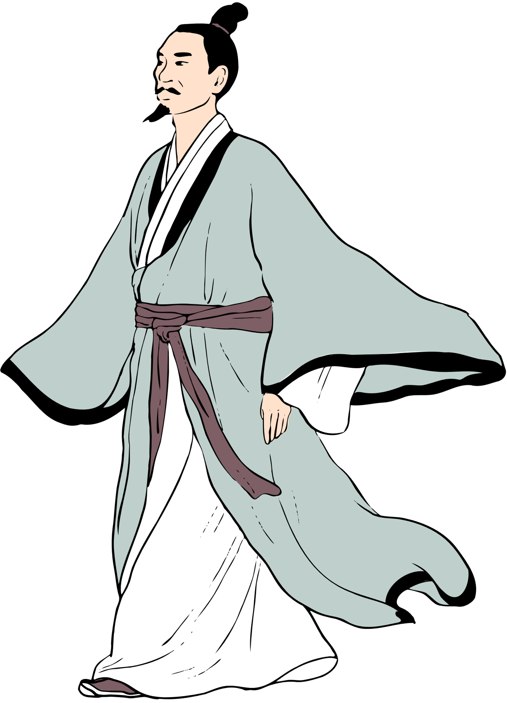
Nhận xét về mối quan hệ giữa luận điểm, lí lẽ, bằng chứng
Triển khai luận điểm theo mạch diễn biến tâm trạng của tác giả bài thơ.
Lí lẽ, bằng chứng làm rõ cho luận điểm.
Notes:
6

Slide 32

Tìm 1 ví dụ cho thấy tác giả đã kết hợp
nêu vấn đề khách quan
và phát biểu ý kiến chủ quan trong bài viết.
Notes:
6

Slide 33
Nhận xét về mối quan hệ giữa luận điểm, lí lẽ, bằng chứng
Triển khai luận điểm theo mạch diễn biến tâm trạng của tác giả bài thơ.
Lí lẽ, bằng chứng làm rõ cho luận điểm.
Kết hợp nêu vấn đề khách quan và phát biểu ý kiến chủ quan.
VD: Trước hết, tác giả giãi bày nỗi đau tái tê, bủn rủn Chợt nghe tôi bỗng chân tay rụng rời và càng đau hơn vì cái chết của bạn dường như phi lí Kể tuổi tôi còn hơn tuổi bác,/ Tôi lại đau trước bác mấy ngày. Tiếc thay đó lại là sự thật nghiệt ngã. Từ đây, giọng thơ chuyển sang âm điệu bi ai, nuối tiếc, dạy dứt, băn khoăn. Ở đoạn này, những câu văn gắn với các dòng thơ dẫn ra trong bài là trình bày khách quan. Những câu Tiếc thay đó lại là sự thật nghiệt ngã. Từ đây, giọng thơ chuyển sang âm điệu bi ai, nuối tiếc, dạy dứt, băn khoăn là ý kiến chủ quan của người viết.
Notes:
6

Slide 34
Bài nghị luận đã giúp em hiểu về bài thơ Khóc Dương Khuê như thế nào? Theo em, làm thế nào để có thể hiểu và viết được bài phân tích một bài thơ?
Notes:
6

Slide 35
Em rút ra được những bài học, thông điệp nào sau khi đọc bài phân tích này?
Notes:
6

Slide 36


3.3. Bài học, thông điệp
Khám phá một bài thơ cần chú ý tới cả hai phương diện nghệ thuật và nội dung; đặc biệt cần chú ý đến cách nêu ý kiến, lí lẽ, bằng chứng; những bình luận độc đáo, sâu sắc; những hình ảnh sáng tạo, giọng văn của tác phẩm.
Khai thác và khám phá văn bản một cách trọn vẹn để thấu hiểu, đồng cảm với tâm sự, tiếng lòng của người nghệ sĩ.
Người đọc là người đồng sáng tạo: có nhiều cách tiếp nhận tác phẩm khác nhau, người đọc đồng sáng tạo cùng tác giả và cần dựa trên các yếu tố của tác phẩm.
Notes:
6

Slide 37

4. LUYỆN TẬP
Bài nghị luận đã trình bày rõ tình cảm khăng khít của Nguyễn Khuyến với Dương Khuê. Trong xã hội hiện đại, chúng ta cũng rất cần 1 tình bạn đẹp. Theo em, cơ sở để tạo nên một tình bạn đẹp là gì? Hãy trình bày bằng đoạn văn khoảng 8-10 câu.
Notes:
9

Slide 38
Mở đoạn (1 câu) | Giới thiệu vấn đề bàn luận
Thân đoạn (7-8 câu) | - Giải thích tình bạn đẹp - Cơ sở để tạo nên tình bạn đẹp: VD chung sở thích, đam mê; chung hoàn cảnh; đồng trang lứa;.... (HS tự chọn 1 khía cạnh và cần đưa ít nhất 2 lí do cho sự lựa chọn của mình).
Kết đoạn (1 câu) | Khẳng định tầm quan trọng của 1 tình bạn đẹp trong xã hội hiện đại.
Notes:
7

Slide 39


5. VẬN DỤNG
Đọc mở rộng văn bản: Hình ảnh con thuyền, người dân chài trong bài thơ “Quê hương”
Notes:
10

Slide 40
Cảm ơn các em!
Notes:
3

